Slide 1
2º trabalho raciocínio lógico
Passo a passo de como por um carro em movimento.
Equipe:
Alexander Costa Brasiliano Silva, André Luís Souza Trindade Rocha, Luiz Miguel Lyra da Costa e Washington Jesus dos Santos.

Slide 2
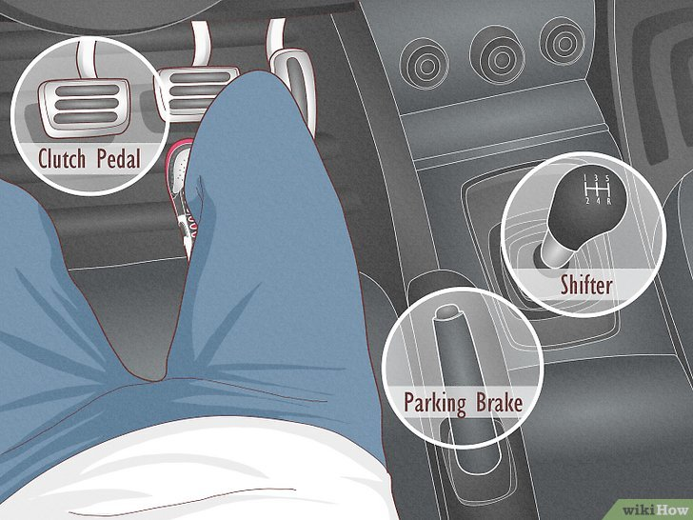
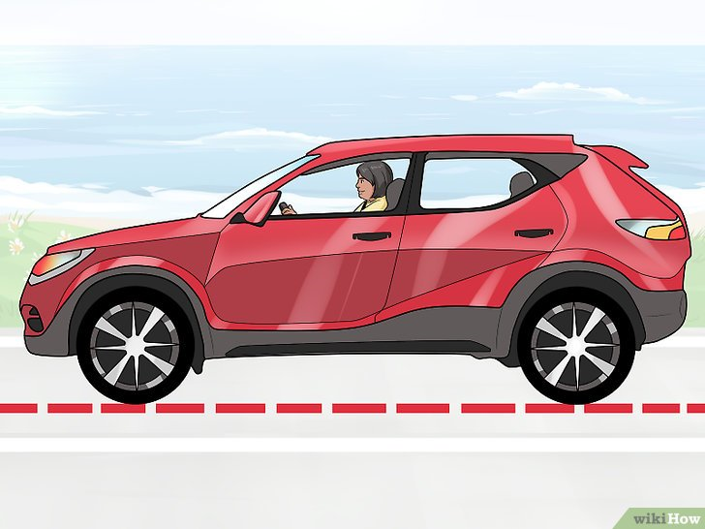
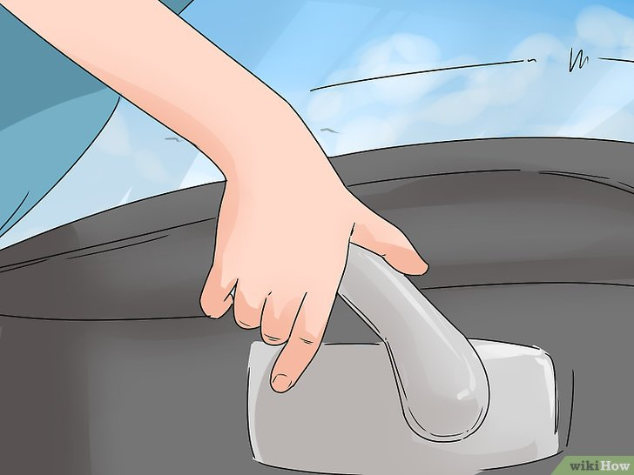
Passo 1:
3. Checkup geral de ajustes de segurança e conforto, painéis e instrumentos e funcionalidades.
1. Verificar o estado e condições do carro.
2. Ajustar a posição e verificar a segurança de todos do veiculo.

Slide 3
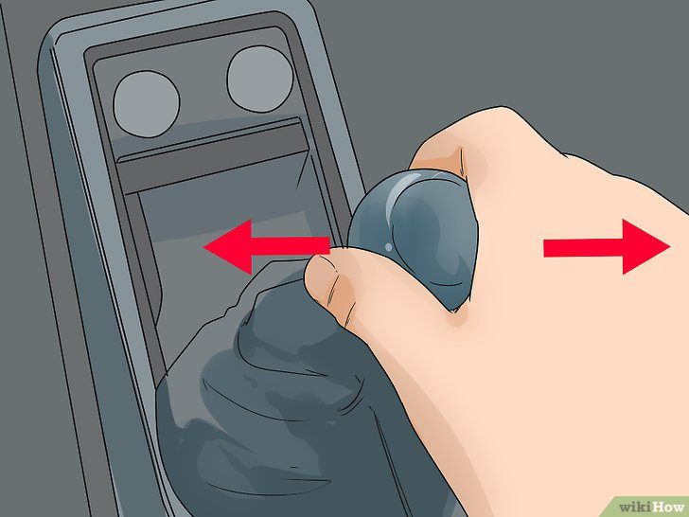
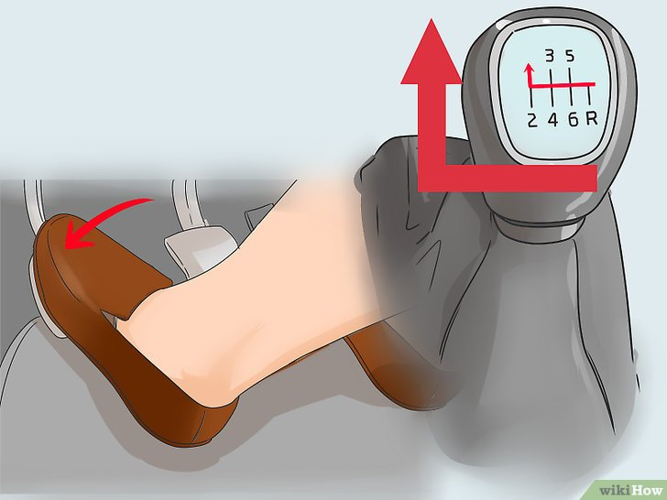
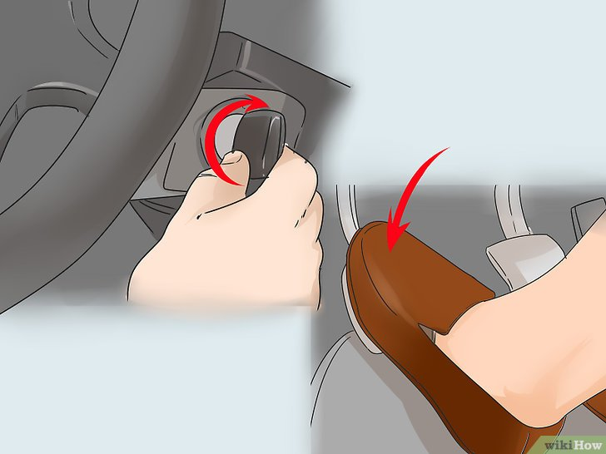
Passo 2:
5. Verificar Neutro, após confirmado, pisar na embreagem e ligar o motor.
4. Coloque a chave na ignição. Gire a chave com pé na embreagem. Veja as luzes do painel.
6. Coloque então o carro na 1ª Marcha.

Slide 4
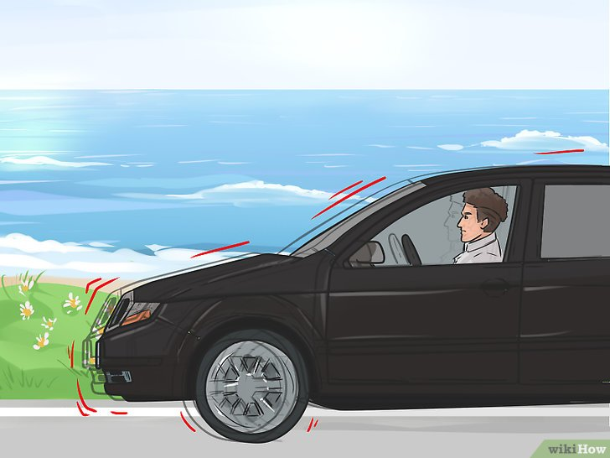
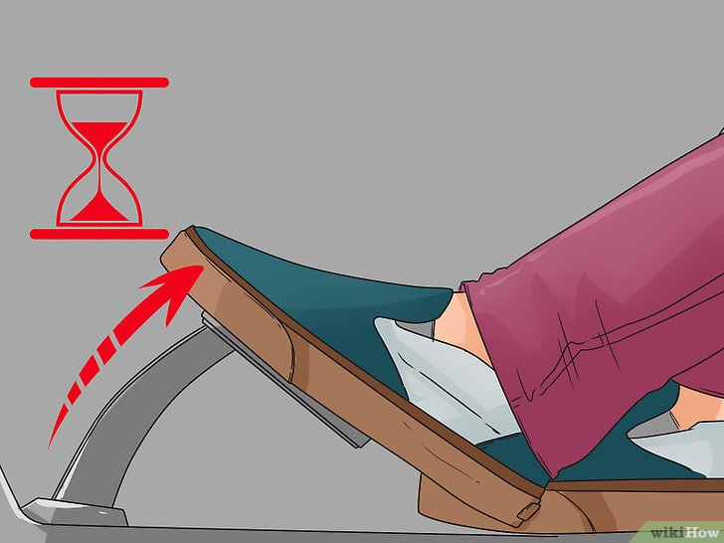
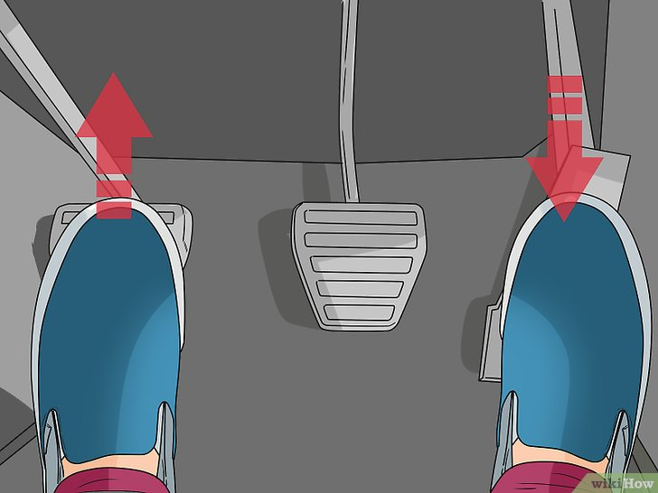
Passo 3:
9. O motorista irá sentir o carro saindo/movendo aos poucos.
7. Solta freio de mão. Solta gradualmente o pedal da embreagem.
8. Após soltar gradativamente o pedal da embreagem, irá apertar o pedal do acelerador aos poucos.

Slide 5
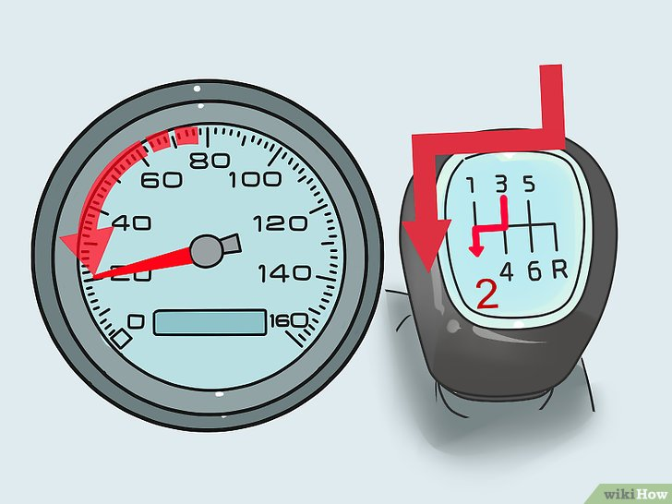
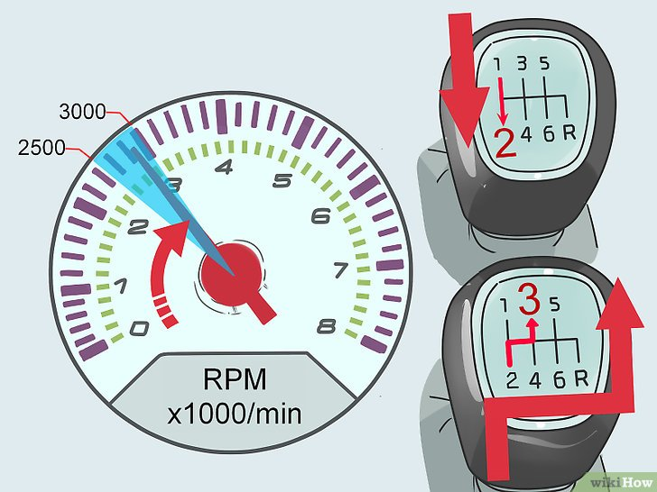
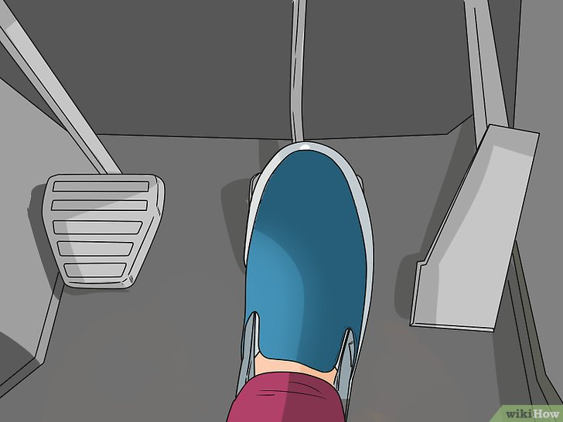
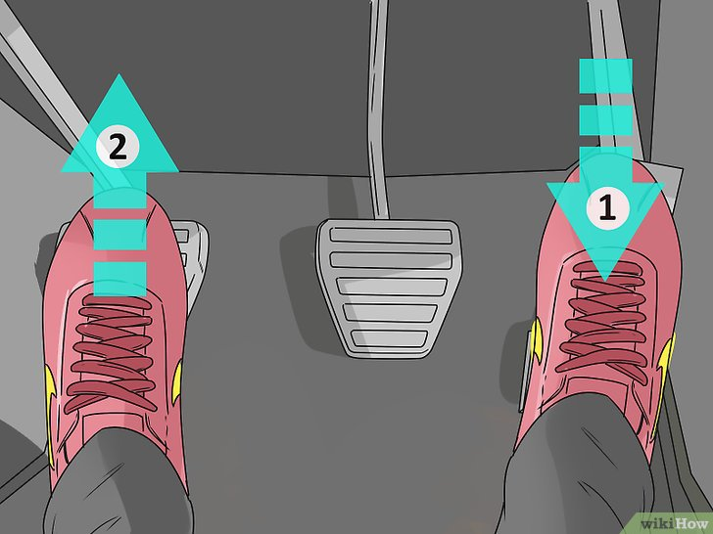
Passo 4:
Fim
Fim.
12. Caso haja necessidade de frenagem, o condutor deverá reduzir a marcha no mesmo procedimento de pisar no pedal da embreagem.
10. Caso dê procedimento na sequência do movimento.
13. Pisando no freio gradativamente até parar o carro, não esquecendo de pisar na embreagem após toda parada evitando o carro “morrer.”
11. Irá repetir o processo de pisar na embreagem passando para próxima marcha.

Slide 6
Obrigado.

